Slide 1
Государственное учреждение образования
«Трилесинская средняя школа»
Круглый стол
«Книги в жизни школьника»
Харковец Алеся Викторовна,
учитель, выполняющий
функции классного руководителя

Slide 2
Цель: формирование у родителей понимания значимости воспитания у ребенка любви к чтению, интереса к книге.
Задачи: показать родителям значение книги, литературы в воспитании детей; развивать у родителей интерес к формированию у детей желания читать; раскрыть некоторые пути формирования читательского интереса у детей в семье.

Slide 3


Если бы я был (была) книгой...

Slide 4

НАШИ ПРАВИЛА
уважать мнения друг друга | перебивать говорящего, если хочется высказаться
быть пассивным наблюдателем | быть активным и заинтересованным
право первенства голоса по принципу добровольности | улыбаться
не критиковать | пренебрежительно относиться к остальным участникам
соблюдать регламент

Slide 5

ЖИЗНИ
КНИГИ
В
ШКОЛЬНИКОВ

Slide 6

КНИГИ В ЖИЗНИ ШКОЛЬНИКОВ

Slide 7

МОИ ОЖИДАНИЯ

Slide 8

,
Выступление учителя, выполняющего функции классного руководителя
«Роль книги в воспитании ребёнка»

Slide 9

МОЗГОВОЙ ШТУРМ
1) Любит ли ваш ребенок читать? Каким книгам она отдает предпочтение?
2) Как прочитывается книга: быстро или нет?
3) Какие книги любят в вашей семье?
4) Ваш ребенок считает книгу хорошим подарком?
5) Есть ли у вас домашняя библиотека? Каких книг в ней больше-для взрослых или для детей?
6) Какие преимущества имеет совместное чтение родителей с детьми?
7) Кто может помочь в выборе книги для детского чтения?
8) Как вы представляете вечер семейного чтения?
9) Чему способствует ведение «читательского дневника»?
10) Что полезно делать перед чтением книги?
11) Как проверить качество восприятия и осознания прочитанного?
12) Какие творческие задания можно предложить детям после чтения книги?

Slide 10

Как можно чаще читайте своим детям (сказку на ночь или рассказ вечером).
Читайте вместе со своим ребенком 10 минут каждый день (попеременно по 1 предложению, абзацу, странице).
Читайте сами, показывая пример своему ребенку.
Разрешайте ребенку самому выбирать книги для чтения.
Поощряйте его желание подержать, полистать книгу, «поиграть» с ней.
Позаботьтесь о том, чтобы у ребенка дома было много красочных книг.
Посещайте с ребенком регулярно книжный магазин или библиотеку.
Дарите ребенку книги.
Сделайте чтение приятным времяпрепровождением.
Всегда хвалите ребенка, если он/она читает.
Не заставляйте читать насильно.
Не выбирайте книги для ребенка, пока он/она вас об этом не попросит.
Не заставляйте читать слишком трудные книги.
Не соревнуйтесь с ТВ в выборе времени для чтения.
Не проявляйте излишней озабоченности, если вам кажется, что у ребенка не слишком быстрые успехи в чтении.
Не критикуйте ребенка, если он старается читать. Поощряйте, поддерживайте - и улучшение наступит быстрее.
Не сравнивайте уровень чтения ребенка с уровнем его братьев, сестер, других детей.
Не прекращайте чтения детям вслух, как только они научатся читать сами.
Никогда не отговаривайте ребенка от чтения - читать что-то лучше, чем ничего не читать.
Мир полюсов
ДА
НЕТ

Slide 11

ДИСКУССИЯ
Мать рассказывает, что, укладывая десятилетнюю девочку спать, всегда читает ей несколько страничек из книжки. Так заведено, и девочка целый день ждет этой минуты.
Согласны ли вы с тем, что такой большой девочке нужно читать вслух?
Чем руководствуется мама, читая выросшему ребенку вслух?
Что дает такая традиция?

Slide 12


ПЯТЬ СПОСОБОВ
Хвалите за достижения, не ругайте за неудачи
Читайте вместе
Подбирайте книги с учетом возраста и интересов
Нельзя давить на ребенка
Обсуждайте прочитанное

Slide 13



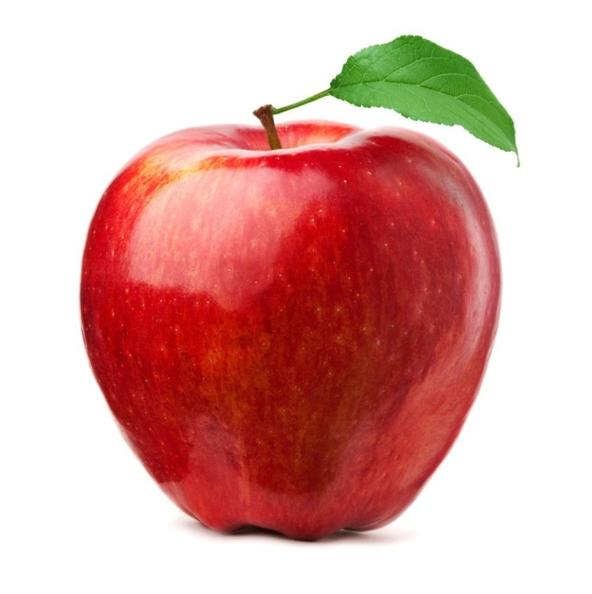


Конкурс «Кто здесь был и что забыл?»

Slide 14
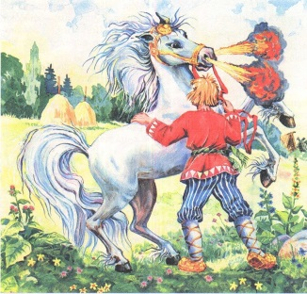
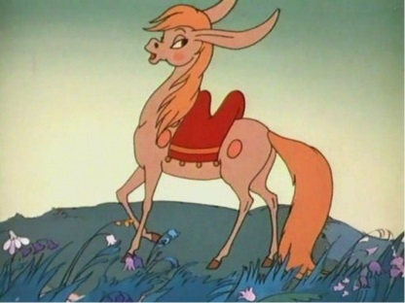
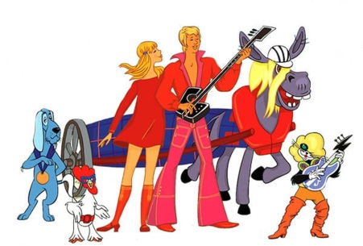

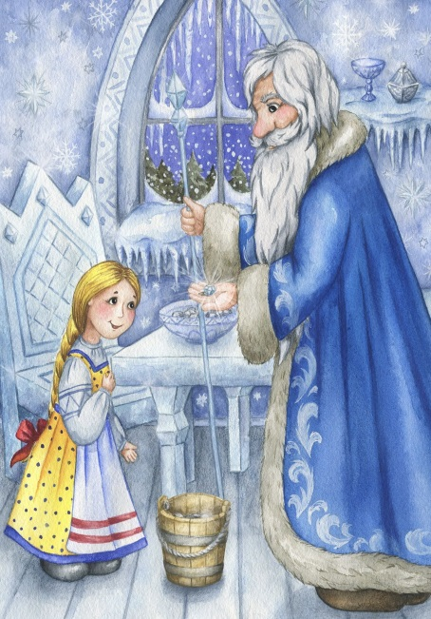
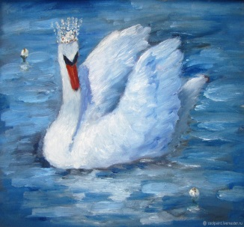
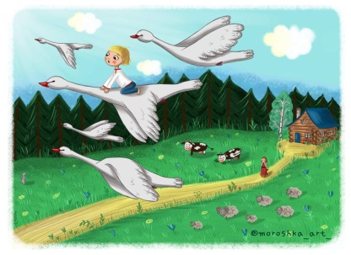
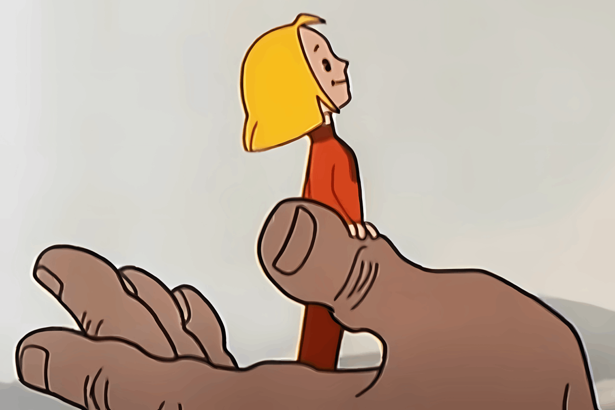
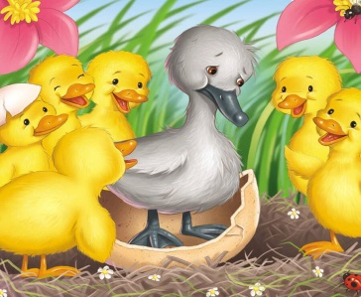
Конкурс «Сказочное лото»
Сивка - … | Мороз- … | Заюшкина- …
Конёк- … | Гуси- … | Гадкий-…
Царевна-… | Мальчик-… | Аленький-…
Бременские-… | Крошечка-… | Цветик-…

Slide 15

Конкурс «В мире пословиц»
Кто много читает, | как без рук.
Книга – твой друг, без нее, | тот много в жизни знает.
Не красна книга письмом, | у плохой короткая.
У хорошей книги долгая жизнь, | а в несчастье утешает.
В доме ни одной книжки – | а красна умом.
Книга в счастье украшает, | плохие у хозяина делишки.

Slide 16




Slide 17


